Slide 1
Tcpdump

Slide 2
Tcpdump란?
Tcpdump는 리눅스에서 네트워크 인터페이스를 통해 오가는 패킷을 실시간으로 캡처하고 분석하는 명령어 도구입니다.
쉽게 말하면 네트워크를 눈으로 볼 수 있게 해주는 도구(cctv)

Slide 3
왜 Tcpdump를 사용해야 하는가?
1. 문제 원인을 정확하게 찾을 수 있음
2. 보안 분석의 기본 도구이기 때문이다.
3. pcap파일 저장 기능

Slide 4
Tcpdump의 특징
1. CLI기반, 빠르고 가벼움
2. 실시간 패킷 분석 능력
3. 강력한 필터링 기능
4. pcap 저장 기능
5. 스니핑 기능

Slide 5
Tcpdump의 모드
구분 | Normal Mode (기본 모드) | Promiscuous Mode (무차별 모드)
수신 범위 | 내 MAC/IP로 온 패킷만 수신 | 모든 패킷(다른 IP 포함) 수신
동작 방식 | NIC가 내 것만 받아들이고 나머지는 버림 | NIC가 네트워크의 모든 패킷을 받아 tcpdump가 필터링
사용 목적 | 내 장비 트래픽만 분석 | 전체 네트워크 감시 / 보안 분석
성능 부하 | 낮음 | 높음 (패킷 많을수록 CPU 부하↑)
활성화 방법 | Sudo ip link set ens33 promisc off | Sudo ip link set ens33 promisc on
보안 의미 | 안전, 자기 분석용 | 스니핑에 악용 가능, IDS/모니터링에 사용

Slide 6
Tcpdump확인
Tcpdump는 리눅스가 서버 OS로서 동작하기 위해 반드시 필요한 네트워크 분석 도구이기 때문에 Ubuntu나Rocky에 기본 내장되어 있습니다.
tcpdump --version 명령어로 확인 가능
만약 없는 경우
apt install –y tcpdump로 설치가능

Slide 7
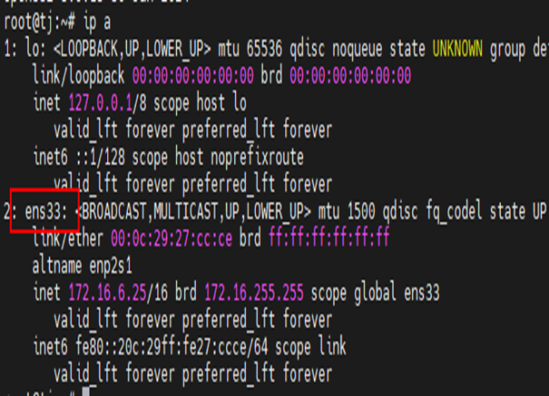

Slide 8
기본적인 명령어(옵션 중심)
sudo tcpdump [옵션] [필터 조건]
sudo tcpdump –i ens33
옵션 | 설명 | 예시
-i | 인터페이스 지정 | -i ens33
-n | 도메인 대신 IP 표시 | -nn : 포트 이름도 숫자로
-v, -vv, -vvv | 상세도 높이기 | -vvv : 가장 자세히
-c | 패킷 개수 지정 | -c 10 : 10개만 캡처
-w | 파일로 저장 (pcap) | -w log.pcap
-r | 저장된 파일 읽기 | -r log.pcap

Slide 9
기본적인 명령어 (필터 조건 예시)
필터 유형 | 예시 | 설명
port | port 22 | SSH 포트만 보기
host | host 172.16.6.1 | 특정 IP 트래픽만
src / dst | src 172.16.6.1, dst 172.16.6.25 | 출발지 / 목적지 기준
and / or / not | port 80 and host 172.16.6.25 | 조건 조합 가능

Slide 10
[시간] [프로토콜] [출발지IP.출발포트] > [목적지IP.목적지포트] : [TCP Flags], seq/ack 정보, length

Slide 11
Wireshark 설치
sudo apt install wireshark
sudo dnf install wireshark

Slide 12
파일로 저장
sudo tcpdump -i ens33 -nn -w capture.pcap
wireshark /root/capture.pcap &
패킷 캡처는 root권한이 필요

Slide 13
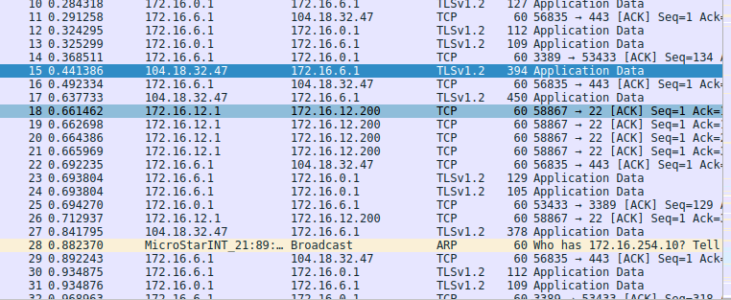

Slide 14
통신 방향 정리
출발지 | 목적지 | 프로토콜 | 설명
172.16.6.1 | 104.18.32.47 | TLSv1.2 (443) | 외부 HTTPS 접속 (정상 웹 통신)
172.16.12.1 | 172.16.12.200 | TCP | 내부 장비 간 세션 유지
172.16.6.1 | 172.16.254.107 (Broadcast) | ARP | MAC 주소 질의 (정상 네트워크 동작)

Slide 15
FTP저장
sudo tcpdump -i ens33 port 21 -nn -w capture.pcap
FTP 저장
wireshark /root/capture.pcap &
확인

Slide 16
